Slide 1

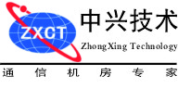

高速公路ETC门架系统
——一体化机柜解决方案
http://www.jhzxct.com

Slide 2
一、产品背景
随着国家取消省界站工作的逐步推进，设立高速公路ETC门架系统工作即将进入实施阶段，大量ETC门架系统上线，站点分布散、位置偏、数量多、无人值守的特点导致故障发现不及时从而影响到收费业务。如何保证系统前端设备长时间不间断的工作成为集成商和路段业主的一大利益诉求。
为此，我们针对性的设计了一款用于高速公路ETC门架系统的一体化机柜

Slide 3
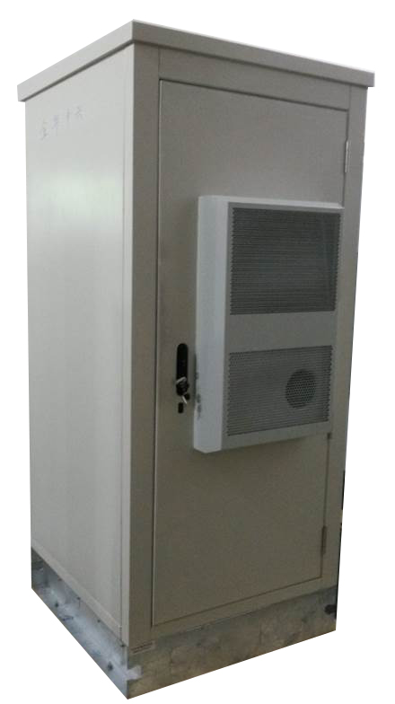
二、产品技术要求
使用环境：
工作温度范围：－40℃～＋55℃
相对湿度：5％～100％
大气压力：62kPa～101kPa（近似于
海拔0m～5000m）
太阳辐射强度：总辐射强度1120×
（1±10％）W/㎡
产品性能：
防风性能：机柜在正常使用状态下，
可承受60m/s的强风破坏。
抗震性能：大于8级
综合传热系数：0.78W/（㎡ ▪ K）
机柜功耗：机柜连续工作5h功耗647W ▪ h
防护性能：IP55级（无通风）
阻燃性能：符合UL94-V0级标准
防盐雾能力：箱体外壳符合GB/T2423.17－ 1993 500 小时标准；
箱体内部结构件符合GB/T2423.17－1993 72小时标准
噪音隔离：
在关门状态下，距离机柜门1.5m、离地1.2m高的位置 ，最大噪音符合下列等级要求：
一级：城市居住区域，昼间应小于60dB（A），夜间应小于50dB（A）；
二级：其它区域，昼间应小于70 dB (A)，夜间应小于55dB（A）。箱体寿命：≥10年

Slide 4
提纲
（一）一体化机柜产品介绍
（二）金华中兴断桥智能柜的主要特点
（三）金华中兴室外机柜的第三方检测

Slide 5
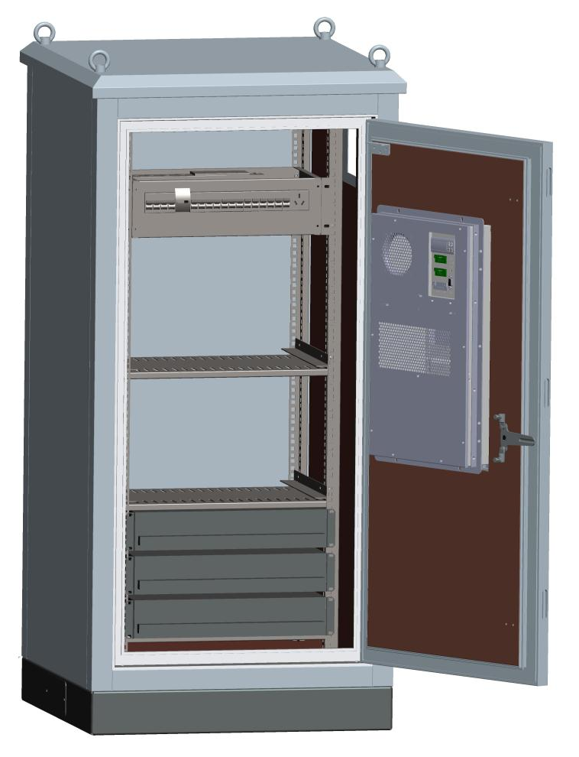
（一）一体化机柜产品介绍
（1）落地单柜产品介绍
机柜内尺寸：650(W)*650(D)*1800(H)mm 。
机柜外尺寸：750(W)*750(D)*2000(H)mm 。
机柜钢底座尺寸：750(W)*750(D)*100(H)mm 。
温控设备：双面开门，配置两台600W机柜空调。

Slide 6
（2）门架架上柜产品介绍
机柜内尺寸：600(W)*700(D)*1400(H)mm 。
机柜外尺寸：700(W)*800(D)*1500(H)mm 。
机柜钢底座尺寸：700(W)*800(D)*100(H)mm 。
温控设备：双面开门，配置1台600W机柜空调。

Slide 7
（二）金华中兴断桥智能柜的主要特点
质量
保证
整体 强度
特点
隔热
保温
隔热保温性能
项目名称 | 钣金柜 | 金华中兴机柜
柜体结构 | 铝合金框架搭通冷（热）桥 | 柜体冷（热）桥全隔断设计
温控门 | 钣金门搭通冷（热）桥 | 温控门冷（热）桥全隔断设计
隔热芯材 | 直贴保温材料 | PU厚度50mm
综合传热系数 | 2.5～3.0 W/(㎡·K) | 0.78 W/(㎡·K)
保温能力 | 第一个小时温升 8.0～9.0℃ | 第一个小时温升6.4℃
机柜功耗 | 5小时功耗1.2kw·h | 5小时功耗0.647 kw·h
★ 隔热保温性能 | 一般 | 优

Slide 8
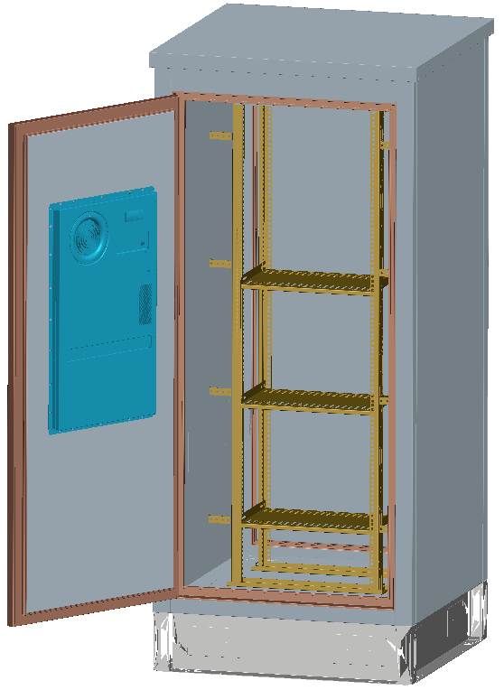
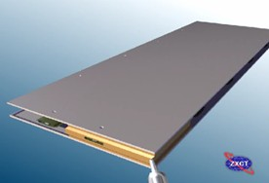
■机柜的隔热设计：冷(热)桥全隔断设计
金华中兴机柜：隔热保温性能优异
机柜整体采用冷(热)桥隔断设计；
门框、门板采用冷（热）桥隔断设计；
板材隔热芯材厚度为50mm。
门板、门框：
采用塑框连接
内层钢板与外层钢板
完全隔绝
中间填充聚氨酯

Slide 9
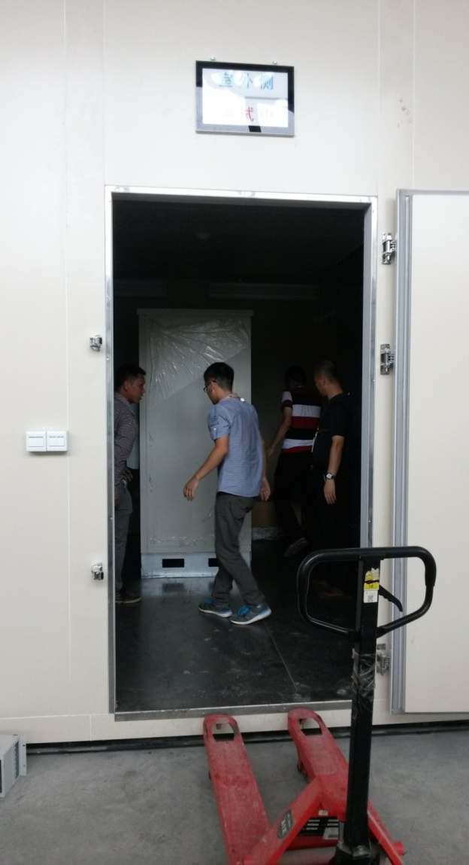

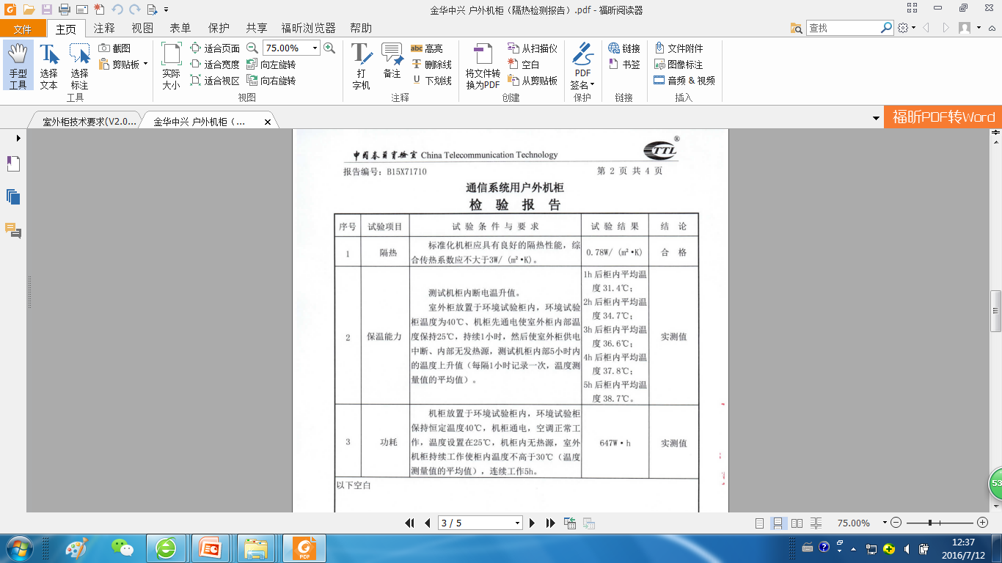
① 柜体综合传热系数测试
· 机柜外试验柜内的温度保持在-32℃±2℃ ；
· 机柜内用电热器加温至23℃ ；
· 柜内外平均温差不小于55℃ ；
· 每隔15分钟记录加热器的功率，记录4组数据。
按以下公式计算传热系数K：K=P/A（T2-T1）
其中，
K -- 总传热系数，W/（m2.℃）；
A -- 标准化机柜内表面名义总面积，m2；
T1-- 标准化机柜外平均温度，℃；
T2-- 标准化机柜内平均温度，℃；
P -- 平均总功耗，W。
综合传热系数：金华中兴机柜为0.78W/（㎡ ▪ K），
仅为同类机柜的1/3 。

Slide 10
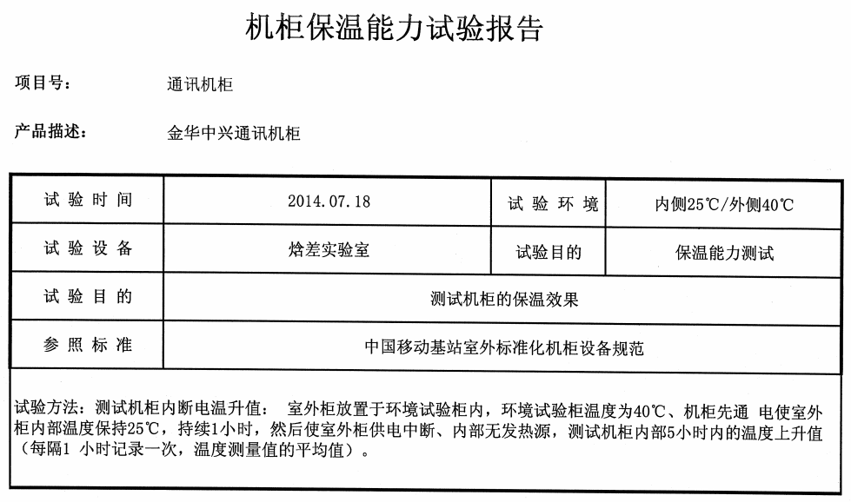
② 机柜保温能力测试
机柜保温能力：金华中兴机柜比同类机柜每小时温升小2～2.5℃.

Slide 11
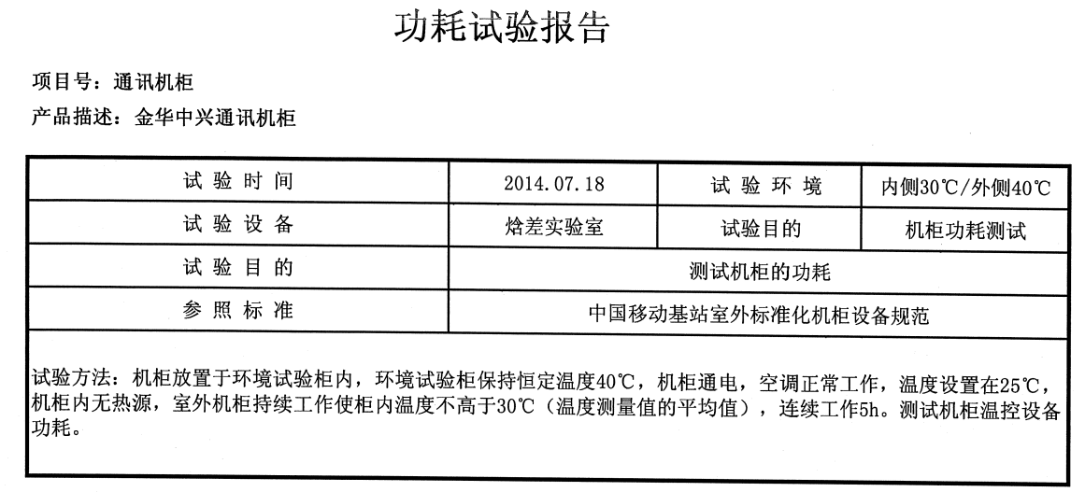
③ 机柜功耗试验
机柜功耗：金华中兴机柜连续工作5h功耗647W ▪ h，
仅为同类机柜的1/2 。

Slide 12
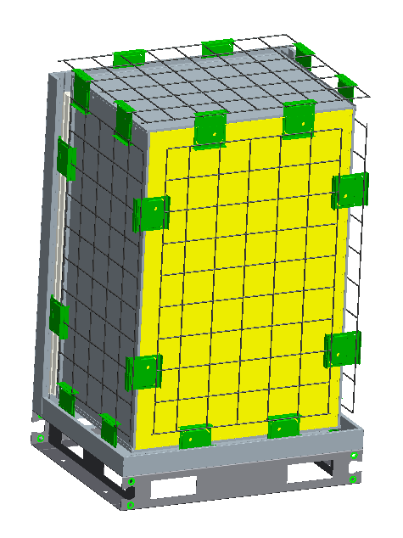
2、机柜整体强度

Slide 13
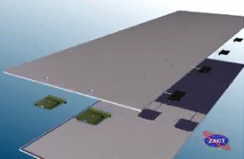
机柜选用了专利板材――聚氨脂防盗结构板
外层钢板1mm彩涂板，
内侧0.5mm彩涂板；
钢板中间内置钢筋加强网；
四周设置偏心钩；
机柜底板静荷>600kg/m² ；
局部区域>1500kg/m^{2；}
聚氨脂高压发泡填充；
密度达40kg/m³；
添加高效阻燃剂；

Slide 14
（三）金华中兴室外机柜的第三次检测
1.户外机柜检测报告（泰尔检测，B16X75332 ）
2.户外机柜隔热性能检测（泰尔检测，B15X71710 ）
3.户外机柜型式试验（泰尔检测，12-13-RJD133）
4.户外机柜抗震检测（泰尔检测，K14X80149）

Slide 15
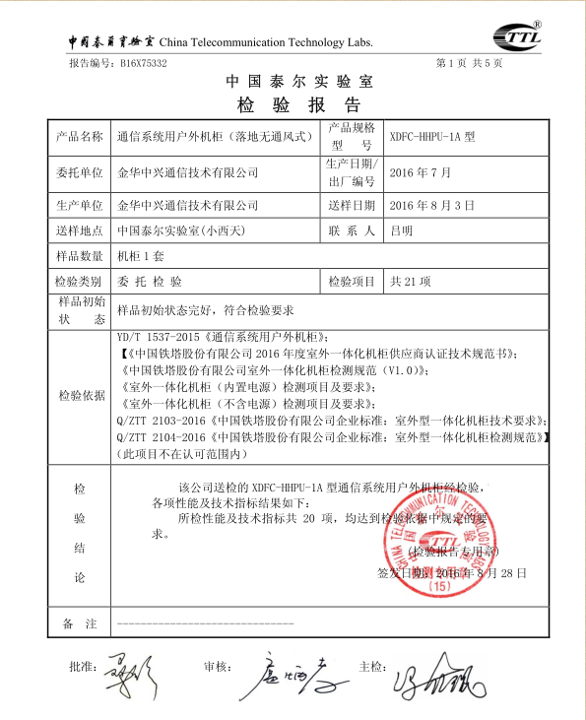
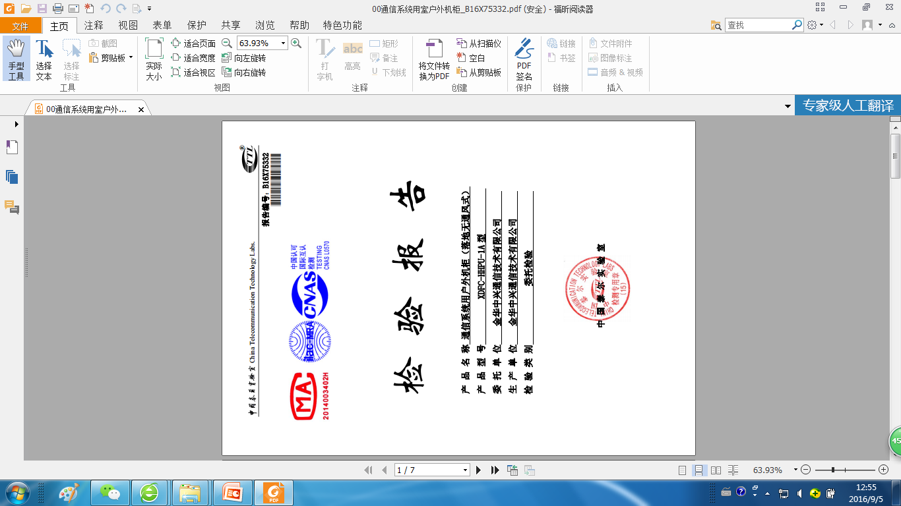

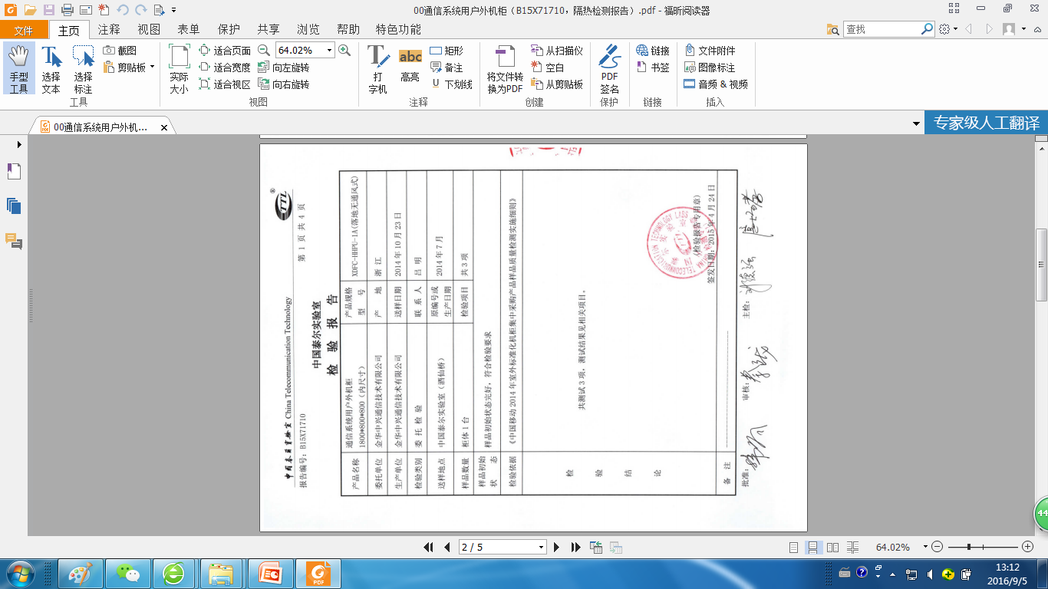

Slide 16
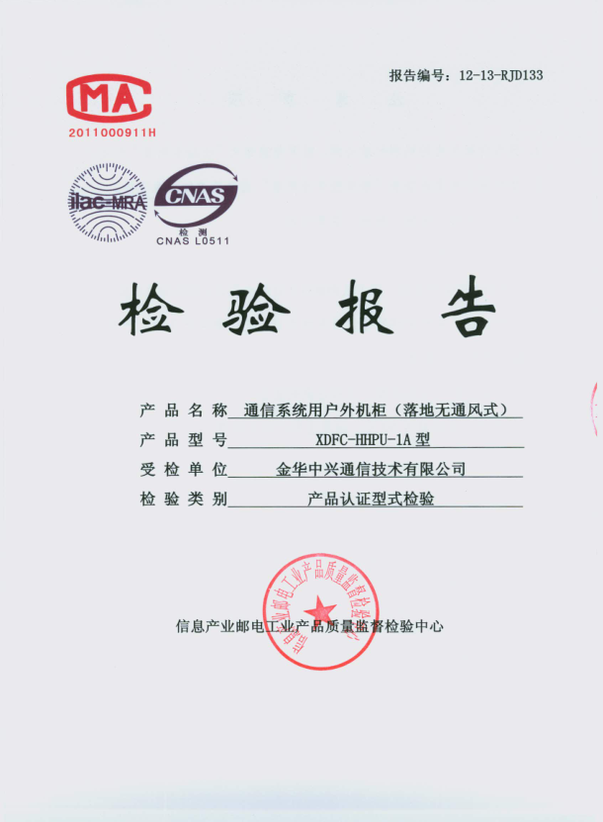
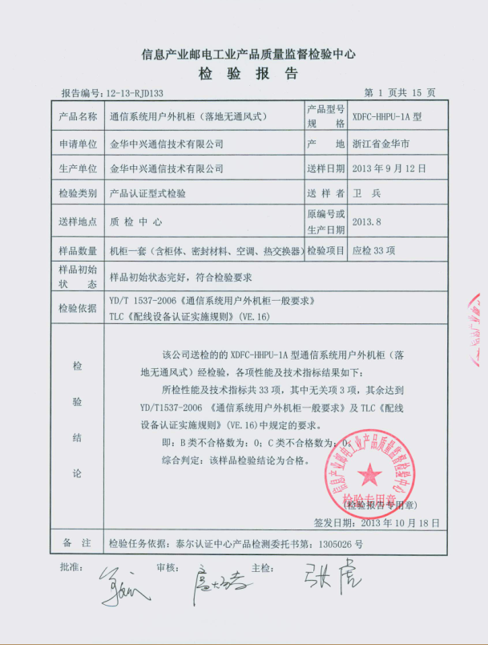
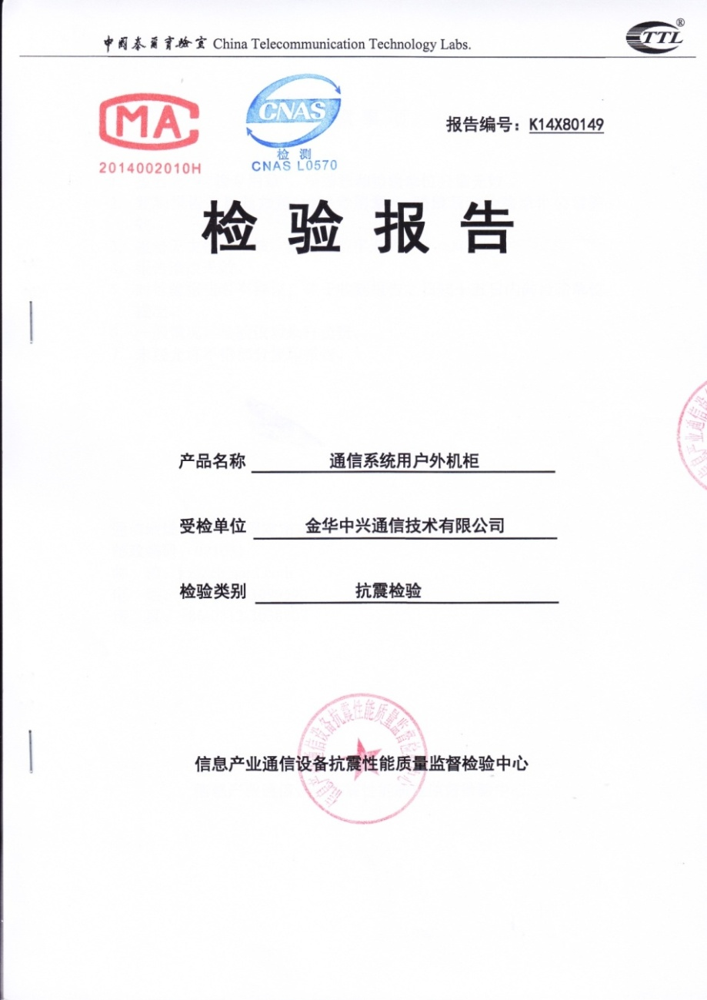
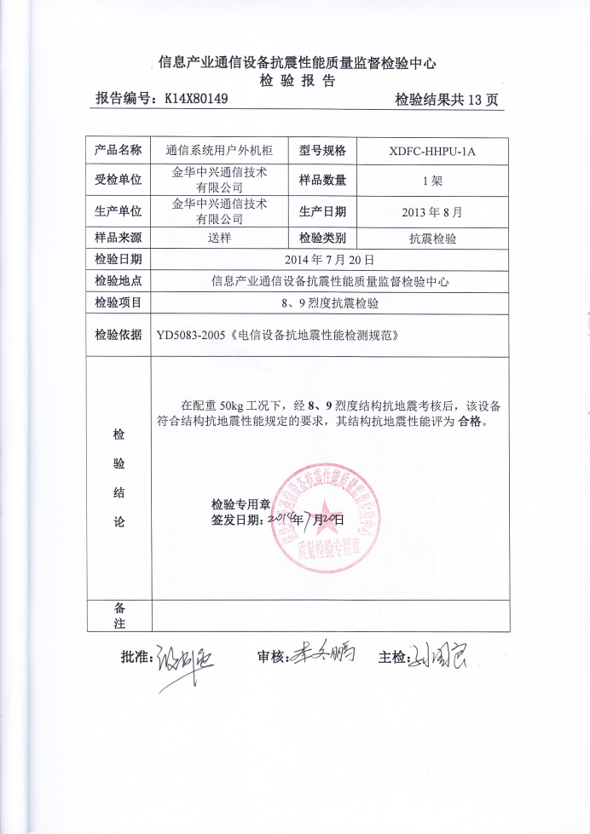

Slide 17

金华中兴通信技术有限公司
JINHUA SHONGXING COMMUNICATION TECHNOLOGY CO.,LTD.
地址ADD：浙江省金华市开发区石城街448号
电话TEL：0579-89150297
传真FAX：0579-82413670
客户服务热线：0579-82371938
网址Http://www.jhzxct.com
邮箱E-mail：jhzxct@jhzxct.com
（制造商）

